Slide 1

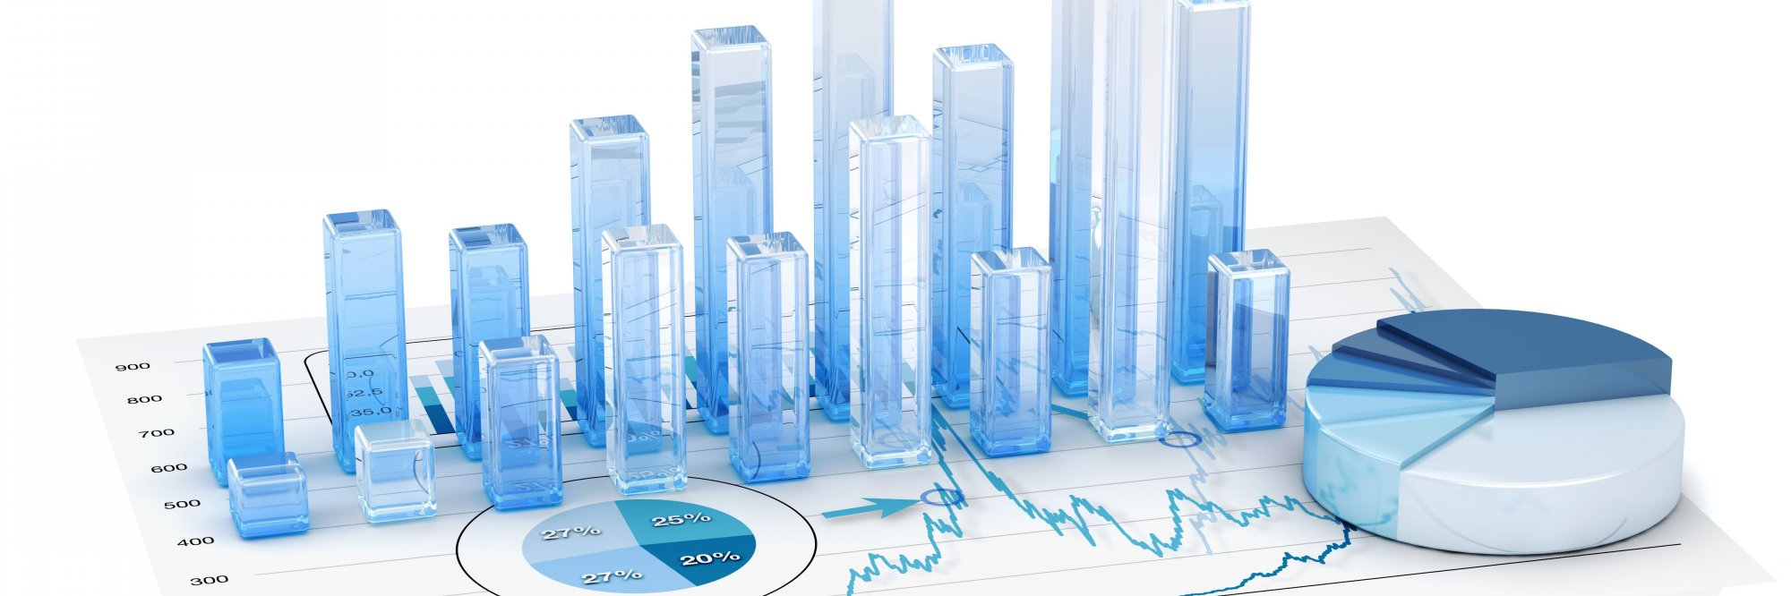
TTI109 – Estatística
Aula 03 – Estatística Descritiva 02

Slide 2
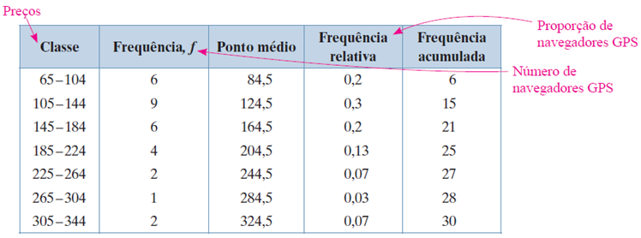
Gráficos de distribuições de frequência
• Um histograma de frequência relativa tem a mesma forma e a mesma escala horizontal do correspondente histograma de frequência. A diferença é que a escala vertical indica as frequências relativas, e não as frequências absolutas.
Exemplo da aula anterior

Slide 3
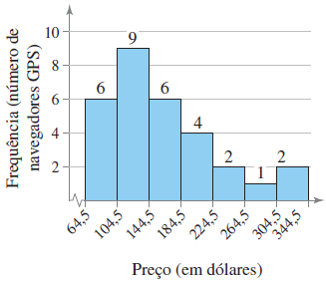
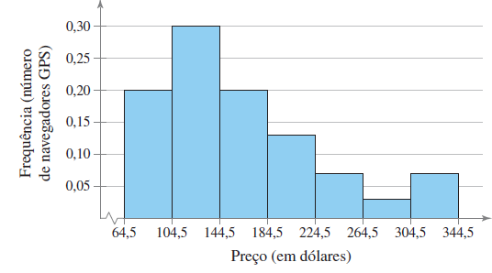

Gráficos de distribuições de frequência
Histograma de frequência relativa
30% dos navegadores GPS têm preços entre US$ 104,50 e
US$ 144,50
Histograma de frequência

Slide 4
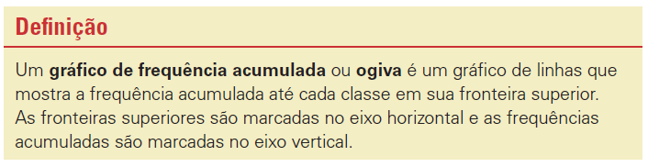
Gráficos de distribuições de frequência
• Para descrever o número de registros de dados que são menores que ou iguais a um determinado valor limite, utiliza-se um gráfico de frequência acumulada.
Em nosso exemplo, poderemos responder perguntas como:
• Quantos navegadores GPS custam US$224,50 ou menos?
• Em qual intervalo de preços ocorre o maior aumento na frequência acumulada?

Slide 5
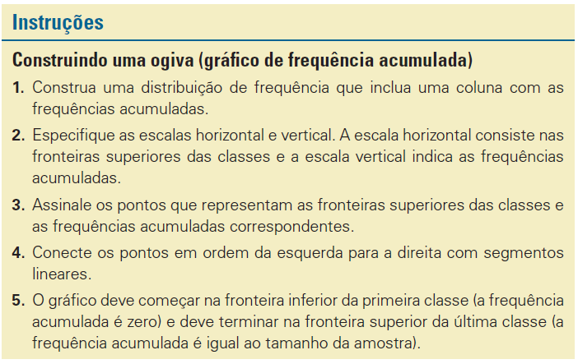

Gráficos de distribuições de frequência
Cuidado com as escalas!
Detalhe da escala horizontal!

Slide 6
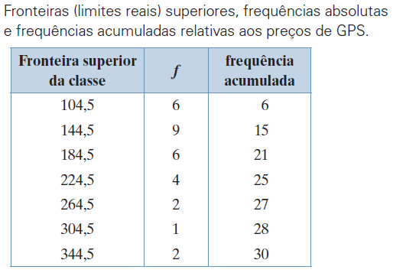
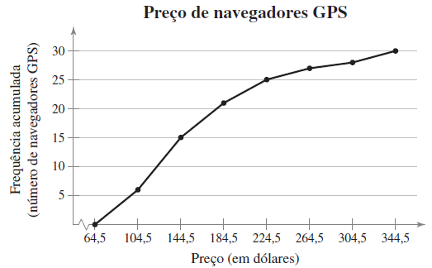
Gráficos de distribuições de frequência
A escala horizontal deve se iniciar em 64,5 (em que a frequência acumulada é 0) e terminar
em 344,5 (em que a frequência acumulada é 30)

Slide 7

Gráficos de distribuições de frequência
• Quantos navegadores GPS custam US$224,50 ou menos?
25 navegadores GPS
• Em qual intervalo de preços ocorre o maior aumento na frequência acumulada? O maior aumento na frequência acumulada ocorre entre US$ 104,50 e US$ 144,50, uma vez que a linha do segmento é mais inclinada entre essas duas fronteiras de classe.

Slide 8
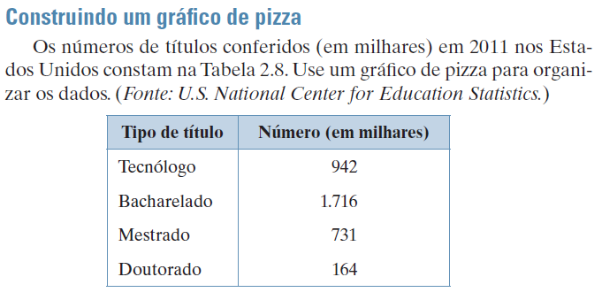
Conjuntos de dados qualitativos
• Gráficos de pizza (setoriais): fornecem uma maneira conveniente de apresentar graficamente dados qualitativos como percentagens de um
todo.
É um círculo dividido em setores que representam categorias. A área de cada setor é proporcional à frequência de cada categoria.

Slide 9
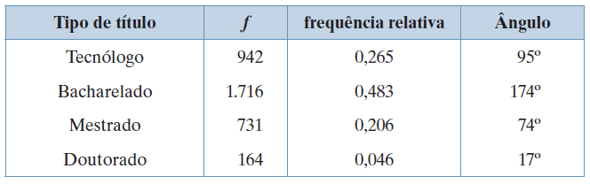
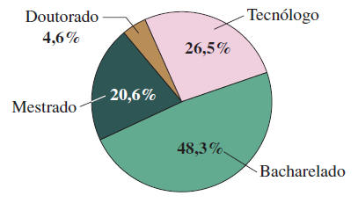
Conjuntos de dados qualitativos
❶ Calcule a frequência
relativa, ou percentagem,
de cada categoria.
❷ Construa um gráfico
de pizza usando o ângulo
central que corresponda a cada categoria: para determinar o ângulo central, multiplique 360° pela frequência relativa da categoria.
360

Slide 10
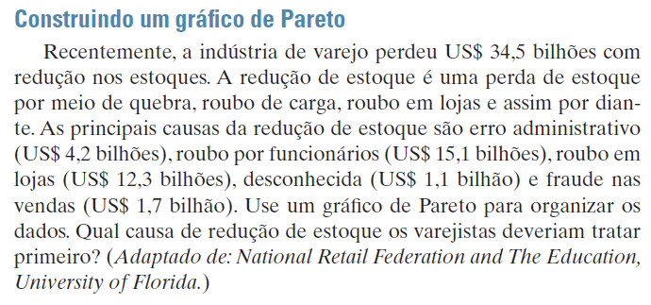
Conjuntos de dados qualitativos
• Gráfico de Pareto: é um gráfico de barras verticais no qual a altura de cada barra representa a frequência ou a frequência relativa.
As barras são posicionadas em ordem decrescente de altura, com a barra mais alta posicionada à esquerda.

Slide 11
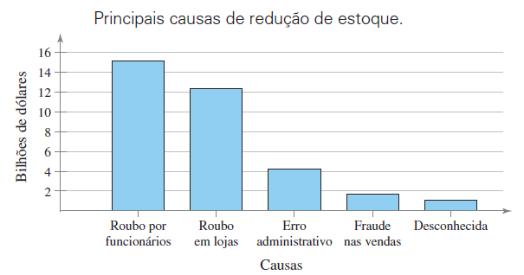
Conjuntos de dados qualitativos
Interpretação:
As causas da redução de estoque que devem ser tratadas primeiro são roubo por funcionários e roubo em lojas.
É comum acrescentar um eixo secundário à direita, representando a frequência acumulada

Slide 12
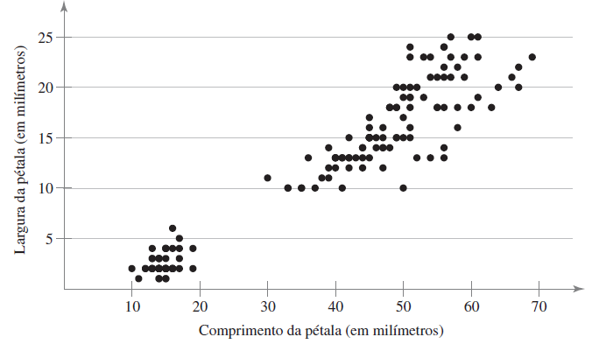
Conjuntos de dados emparelhados
• Quando cada valor em um conjunto de dados corresponde a um valor em um segundo conjunto de dados, tais conjuntos são chamados de conjuntos de dados emparelhados.
Uma maneira de representar conjuntos de dados emparelhados é usando um
gráfico de dispersão, no qual os pares ordenados são representados como
pontos em um plano coordenado.
Iris dataset

Slide 13
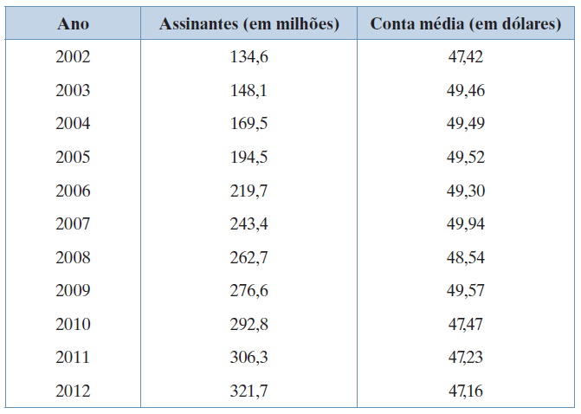
Conjuntos de dados emparelhados
• Um conjunto de dados quantitativos cujos valores são obtidos em intervalos
regulares, durante um período de tempo, é chamado de série temporal.
Assinantes de telefonia celular e valor médio mensal da conta no período de 2002 a 2012.
Um gráfico de série temporal tem em seu eixo horizontal o período de tempo considerado e no eixo vertical a grandeza observada.

Slide 14
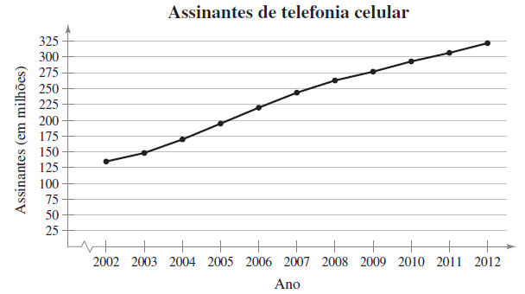
Conjuntos de dados emparelhados
Também é possível analisar a série temporal que registra o valor médio da conta de telefonia celular ao longo do período.

Slide 15
TTI109 – Estatística
Aula 03 – Estatística Descritiva 02

